Slide 1
第2章 信源熵
2.2 多符号离散平稳信源
  2.2.1 序列信息的熵
  2.2.2 离散平稳信源的数学模型
  2.2.3 离散平稳信源的信息熵和极限熵
  2.2.4 马尔可夫信源
  2.2.5 信源冗余度和信息变差

Slide 2
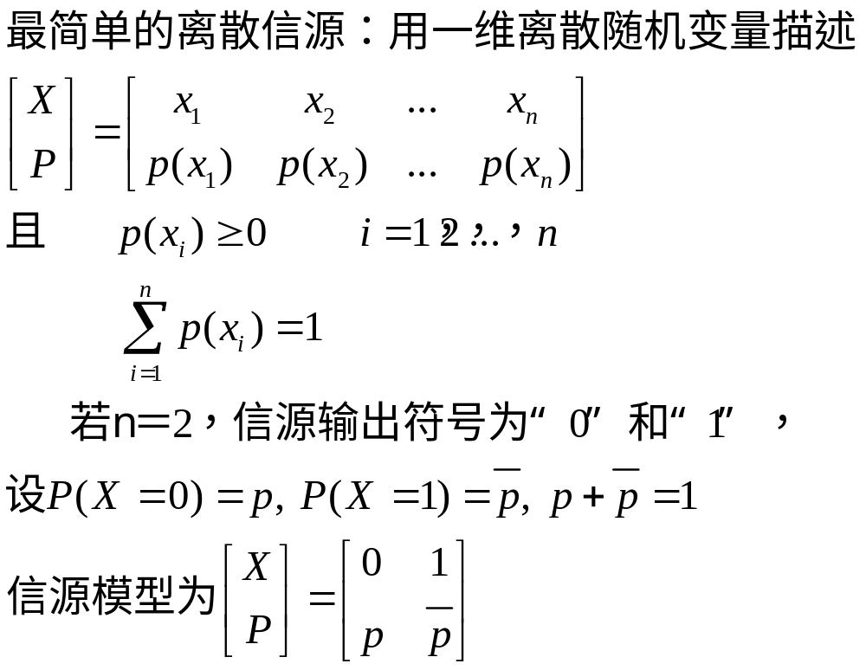
最简单的离散信源

Slide 3
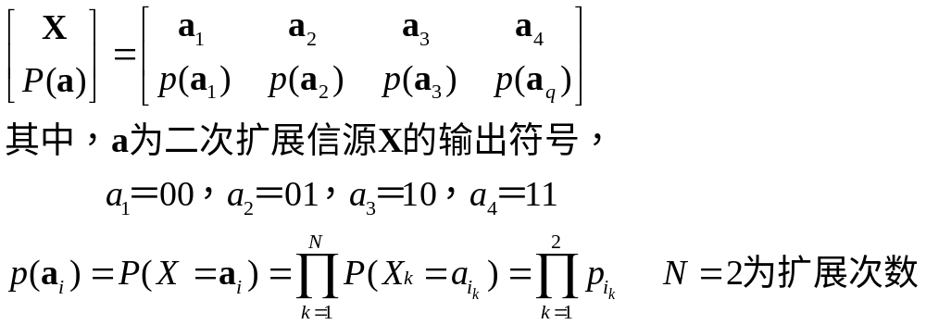
N次扩展信源
1. 离散无记忆二进制信源的二次扩展信源
如图，二次扩展信源的输出消息是符号序列，分组发出，每两个二进制符号构成一组。其数学模型为
X＝X1X2
扩展信源
二次扩展信源

Slide 4
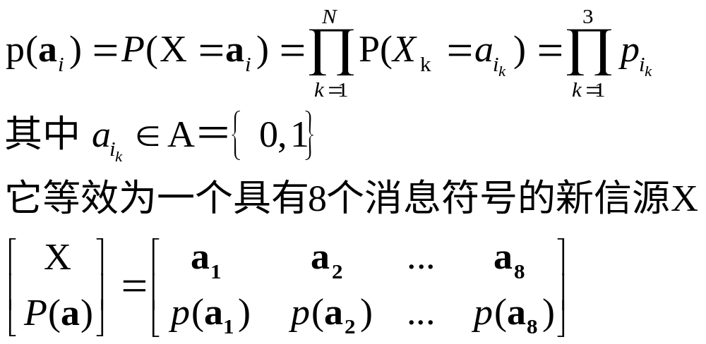
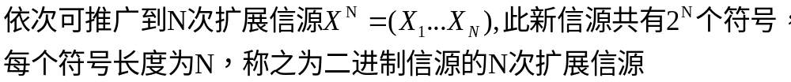
二进制信源的N次扩展信源
2. 离散无记忆二进制信源的三次扩展信源
三次扩展信源X³＝(X₁X₂X₃)共输出n^{N}个消息符号，其中n=2，N＝3，即8个长为3的二进制系列符号，它等效为一个具有8个消息符号的新信源X。

Slide 5
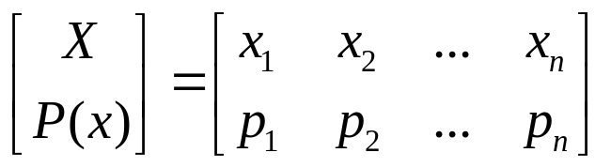
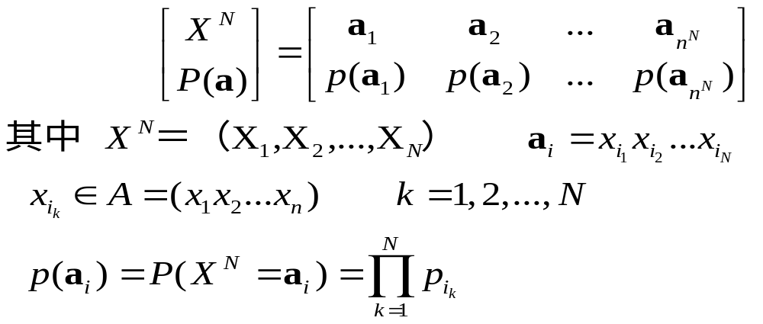
离散无记忆信源的N次扩展信源
定义 设X是一个离散无记忆信源，其概率空间
其中n为信源符号个数，p_{i}＝P(X=x_{i}) i=1,2,…n。则X的N次扩展信源X^{N}是具有n^{N}个消息符号的离散无记忆信源，其概率空间为

Slide 6
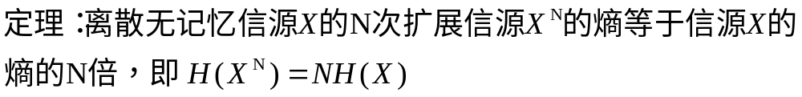
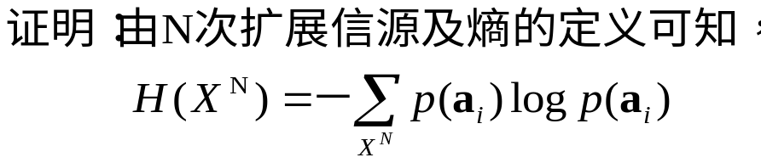
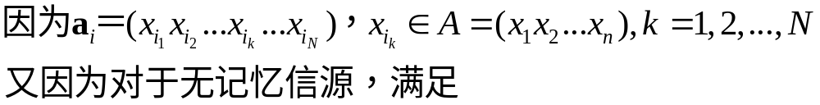
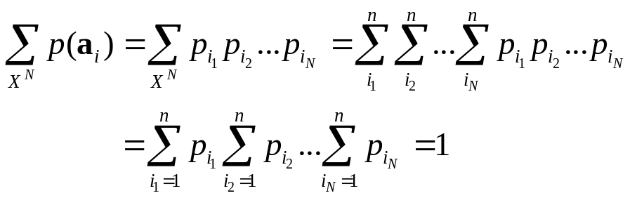
N次扩展信源的熵

Slide 7
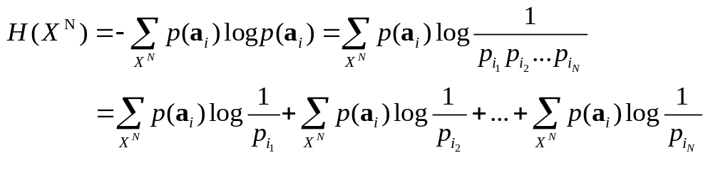
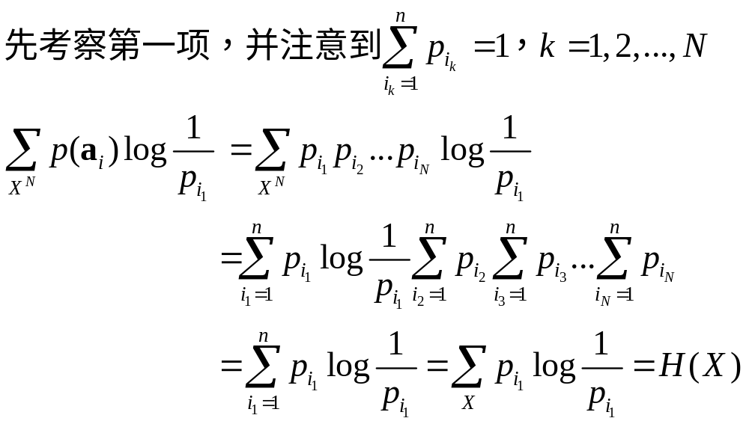
N次扩展信源的熵(证明)

Slide 8
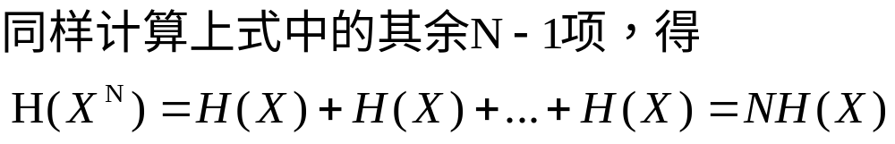
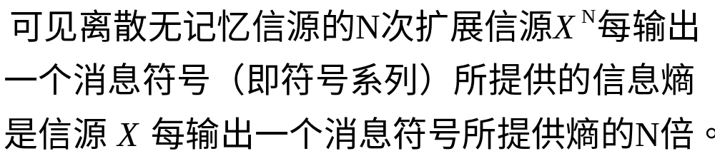
N次扩展信源的熵

Slide 9
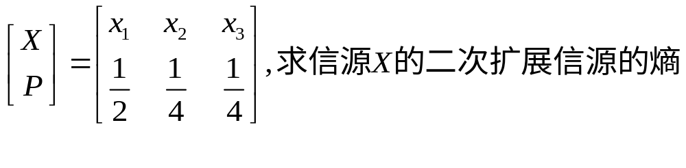
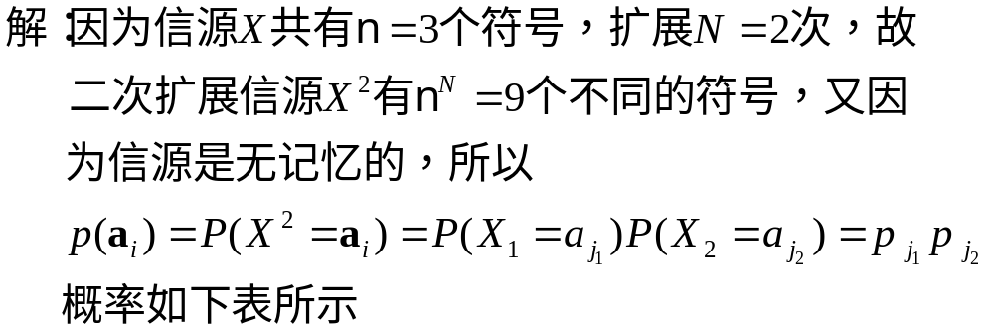
N次扩展信源的熵－例题
例 设有一离散无记忆信源X，其概率空间为

Slide 10
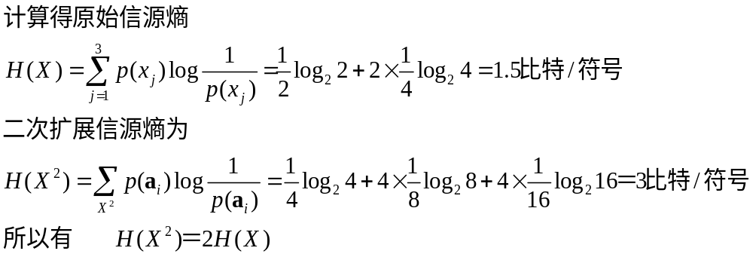
N次扩展信源的熵－例题(续)
信源符号 | a1 | a2 | a3 | a4 | a5 | a6 | a7 | a8 | a9
符号系列 | x₁ x₁ | x₁ x₂ | x₁ x₃ | x₂ x₁ | x₂ x₂ | x₂ x₃ | x₃ x₁ | x₃ x₂ | x₃ x₃
概率p(a_{i}) | 1/4 | 1/8 | 1/8 | 1/8 | 1/16 | 1/16 | 1/8 | 1/16 | 1/16

Slide 11
第2章 信源熵
2.2 多符号离散平稳信源
  2.2.1 序列信息的熵
  2.2.2 离散平稳信源的数学模型
  2.2.3 离散平稳信源的信息熵和极限熵
  2.2.4 马尔可夫信源
  2.2.5 信源冗余度和信息变差

Slide 12
离散平稳信源
1 平稳信源
  实际信源常不是简单无记忆信源，而是空间或时间的离散随机序列，常用联合概率来描述符号间的相互依存关系，为此引入平稳信源概念。
2 平稳信源的熵
  介绍二维平稳信源的联合熵
3 极限熵
  介绍平稳信源的平均符号熵、极限熵，极限熵的求解

Slide 13
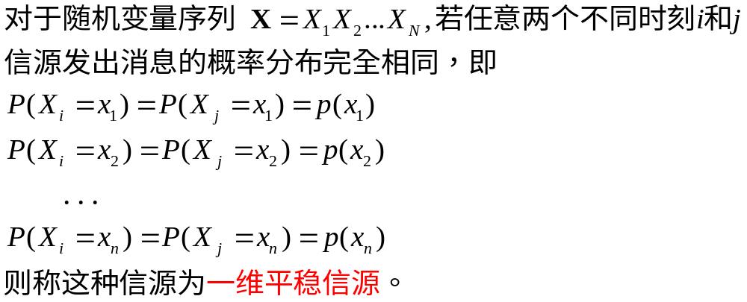
一维平稳信源

Slide 14
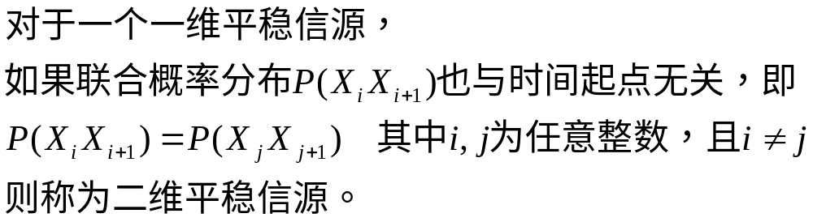
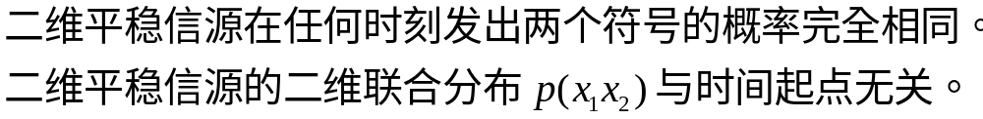
二维平稳信源

Slide 15
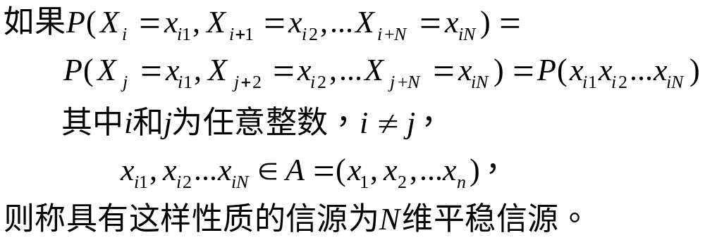
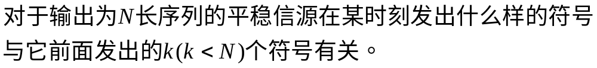
N维平稳信源

Slide 16
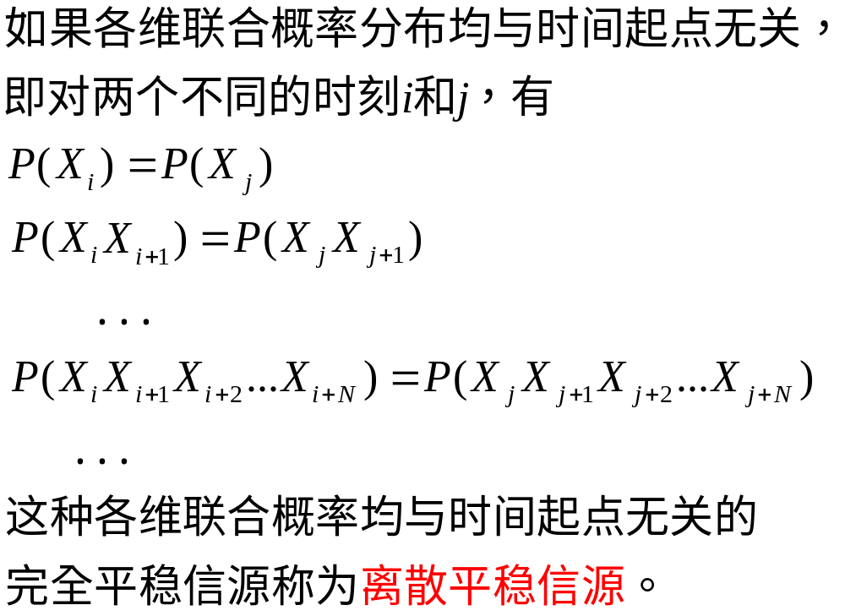
离散平稳信源

Slide 17
离散平稳有记忆信源
离散平稳信源一般是有记忆信源
发出的各个符号之间具有统计关联关系
统计关联性可用两种方式表示：
  用信源发出的一个符号序列的整体概率，即N个符号的联合概率来反映有记忆信源的特征，这种信源是发出符号序列的有记忆信源
  用信源发出符号序列中各个符号之间的条件概率来反映记忆特征，这是发出符号序列的马尔可夫信源。

Slide 18
第2章 信源熵
2.2 多符号离散平稳信源
  2.2.1 序列信息的熵
  2.2.2 离散平稳信源的数学模型
  2.2.3 离散平稳信源的信息熵和极限熵
  2.2.4 马尔可夫信源
  2.2.5 信源冗余度和信息变差

Slide 19
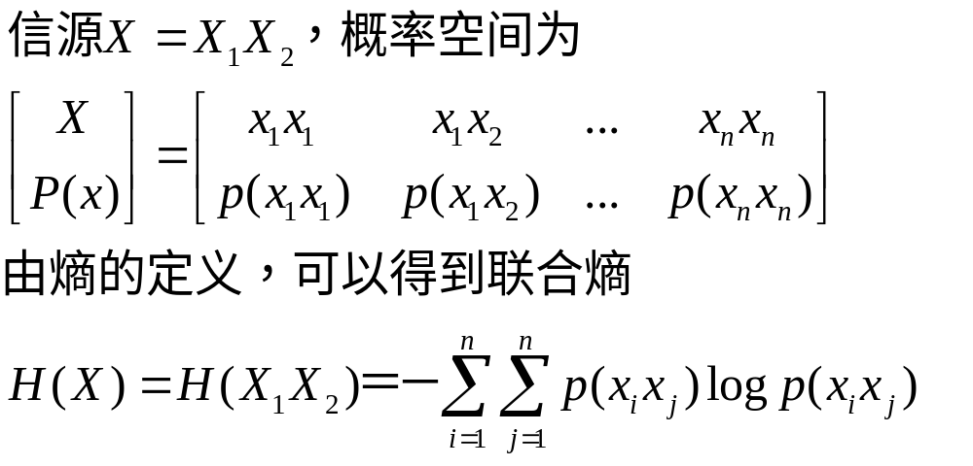
平稳信源的熵-联合熵
以最简单的二维平稳信源为例,它是N长为2的有记忆平稳信源。

Slide 20
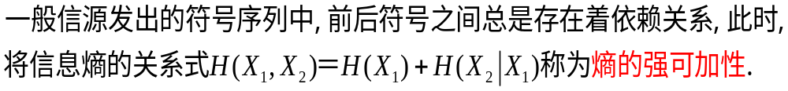
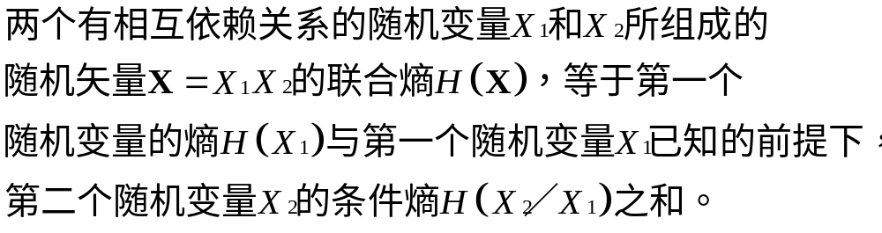
平稳信源的熵-熵的可加性

Slide 21
二维平稳信源与二次扩展信源
当X₁和X₂取值于同一概率空间，且统计独立时，
  H(X₁)=H(X₂)=H(X),H(X)=2H(X)=H(X²)
与离散无记忆信源的二次扩展信源的情况相同。所以
  离散无记忆信源的二次扩展信源可看成是二维离散平稳信源的特例。

Slide 22
二维平稳信源与二次扩展信源的熵
  由于条件熵小于无条件熵，所以
  H(X₁X₂)≤H(X₁)+ H(X₂)
说明二维离散平稳有记忆信源的熵小于等于二维离散平稳无记忆信源的熵
  对于二维离散平稳无记忆信源X²=X₁X₂来说，X₁对X₂不产生任何影响。
  对于二维离散平稳有记忆信源，由于X₁和X₂有统计依赖关系， X₁的发生会提供X₂的部分相关信息。

Slide 23
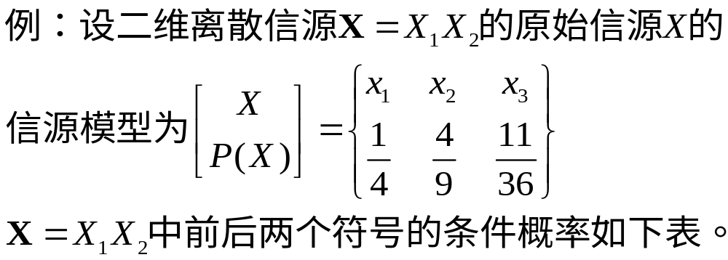
二维平稳信源的熵-例题
P(X₂/X₁) | X₂=x₁ | X₂=x₂ | X₂=x₃
X₁=x₁ | 7/9 | 2/9 | 0
X₁=x₂ | 1/8 | 3/4 | 1/8
X₁=x₃ | 0 | 2/11 | 9/11

Slide 24
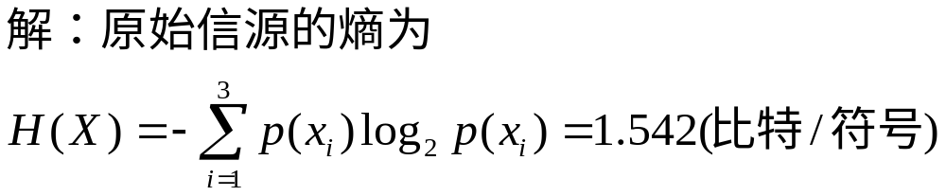
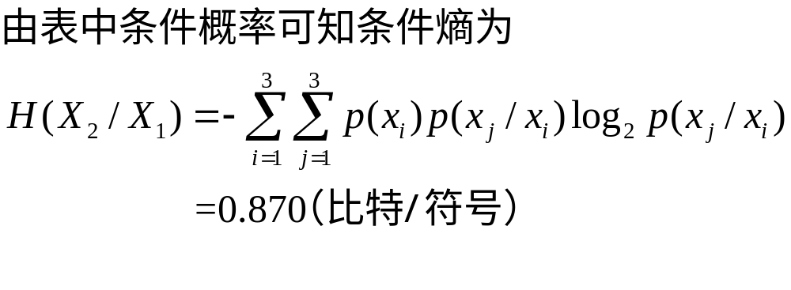
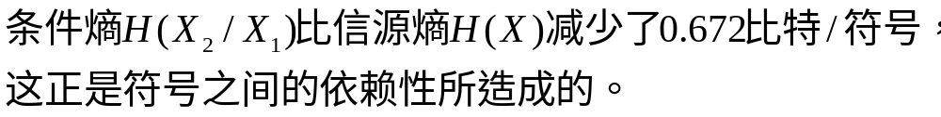
二维平稳信源的熵-例题(续)

Slide 25
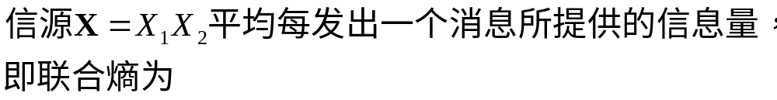
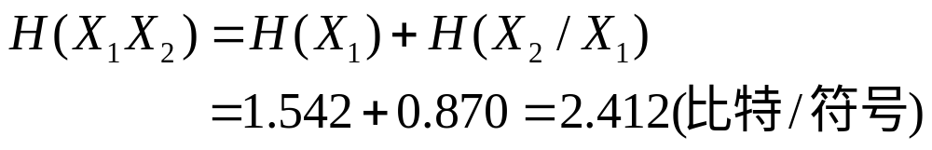
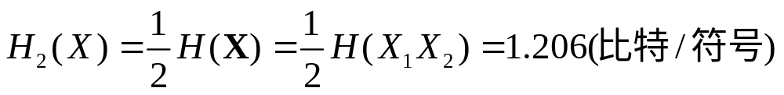
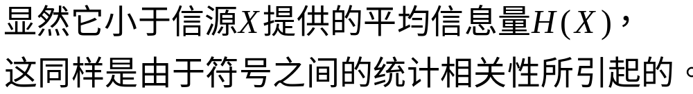
二维平稳信源的熵-例题(续)

Slide 26
第2章 信源熵
2.2 多符号离散平稳信源
  2.2.1 序列信息的熵
  2.2.2 离散平稳信源的数学模型
  2.2.3 离散平稳信源的信息熵和极限熵
  2.2.4 马尔可夫信源
  2.2.5 信源冗余度和信息变差

Slide 27
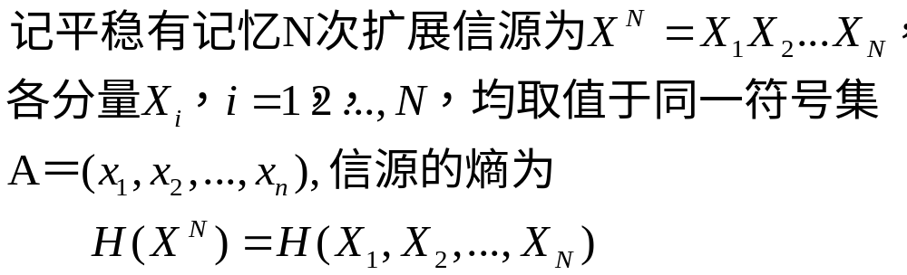
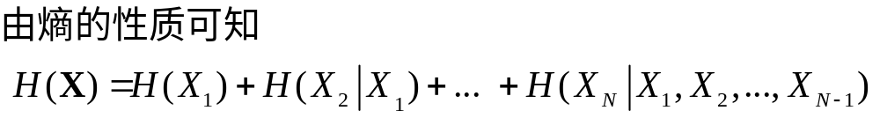
极限熵

Slide 28
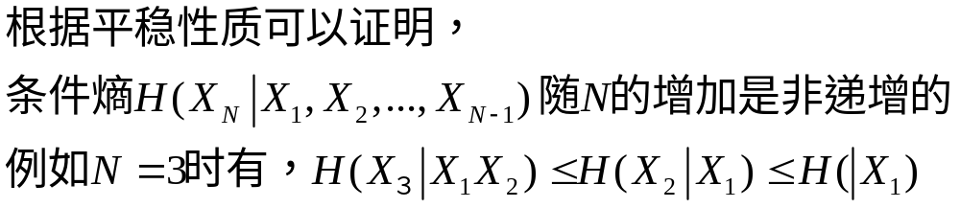
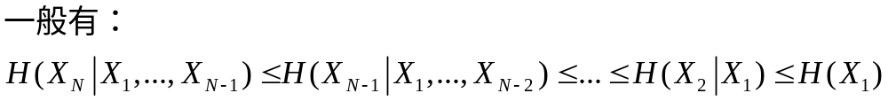
条件熵随N增加而递减

Slide 29
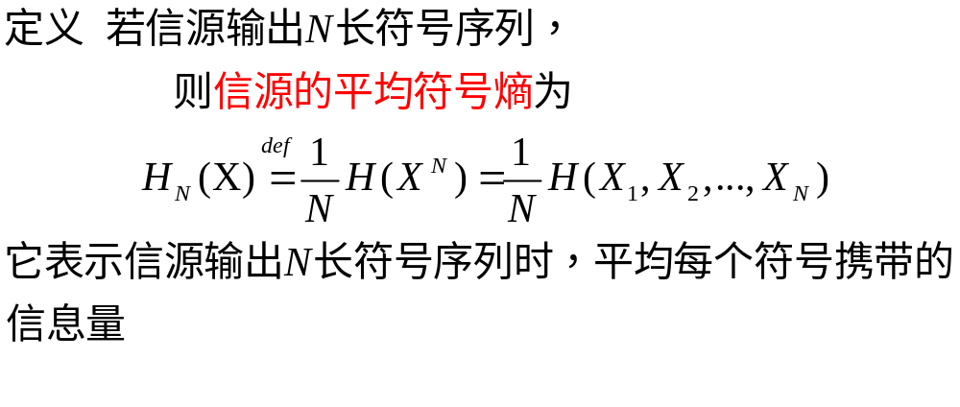
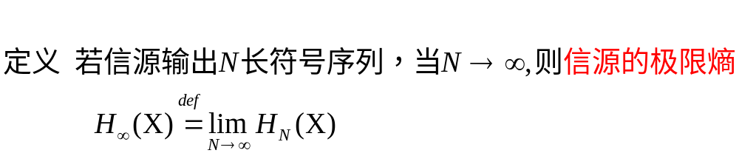
平均符号熵与极限熵

Slide 30
极限熵的意义
多符号离散平稳信源实际上就是信源在不断地发出符号，符号之间的统计关联关系也并不仅限于长度N，而是伸向无穷远。研究实际信源，必须求出信源的极限熵H∞。
  H∞是否存在？
  如何求H∞？

Slide 31
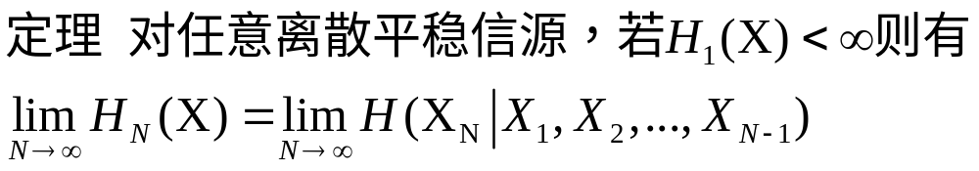
极限熵存在定理

Slide 32
第2章 信源熵
2.2 多符号离散平稳信源
  2.2.1 序列信息的熵
  2.2.2 离散平稳信源的数学模型
  2.2.3 离散平稳信源的信息熵和极限熵
  2.2.4 马尔可夫信源
  2.2.5 信源冗余度和信息变差

Slide 33


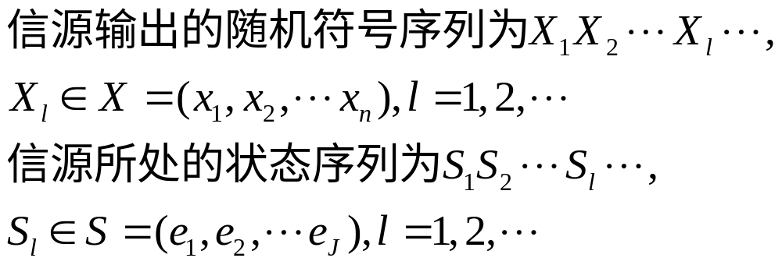
2 马尔可夫信源
有记忆信源在任一时刻发出符号的概率通常仅与前面的若干个符号有关，与更前面的符号无关，因此我们可以认为信源在某一时刻发出的符号与信源的状态有关。
  设信源状态空间为 ，
  在每一状态下信源可能输出的符号
每一时刻，当信源发出一个符号后，信源所处的状态将发生变化，并转入一个新的状态。

Slide 34
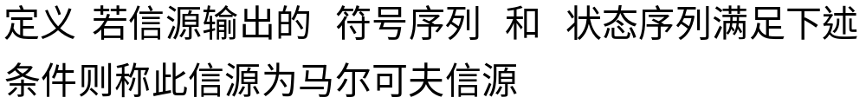
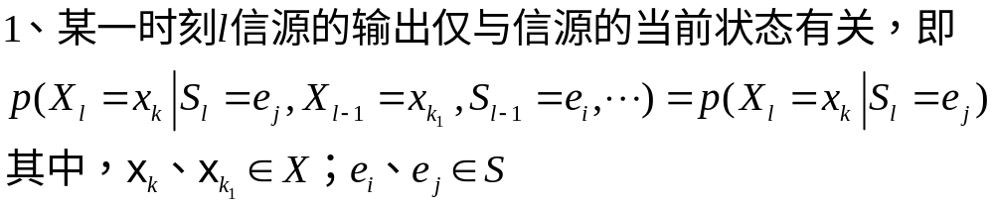
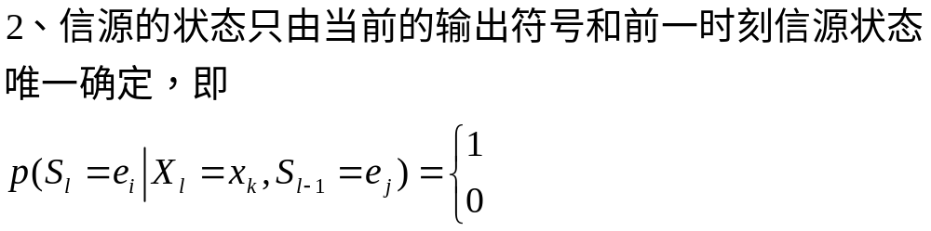
马尔可夫信源定义

Slide 35
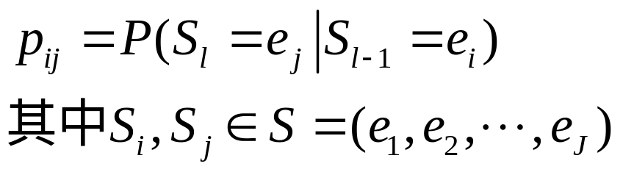
马尔可夫信源状态的一步转移概率
马尔可夫信源输出的符号序列X_{l}完全由信源所处的状态S_{l}决定。
可将信源的输出符号系列变换成状态系列，将信源输出符号的不确定性问题变成信源状态的转换问题。
即，信源在l-1时刻的状态S_{j}，当它发出一个符号后，所处的状态变成l时刻的状态S_{i}，这种状态间的变化可用一步转移概率描述

Slide 36
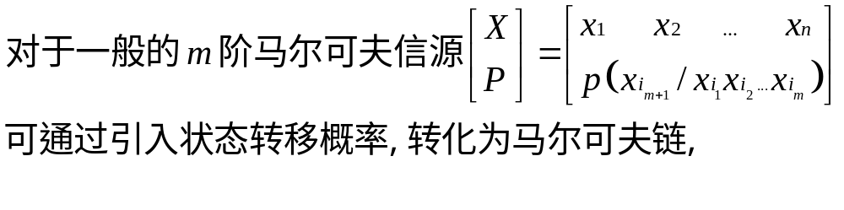
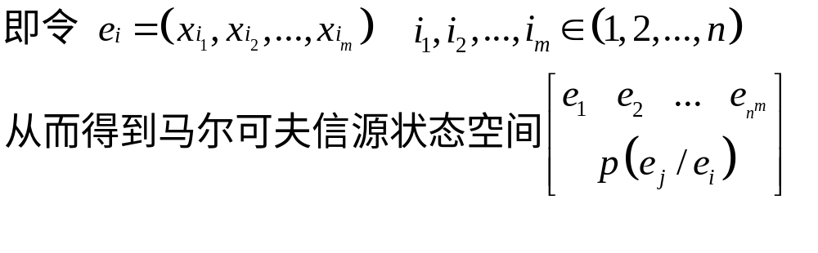
马尔可夫信源与马尔可夫链

Slide 37
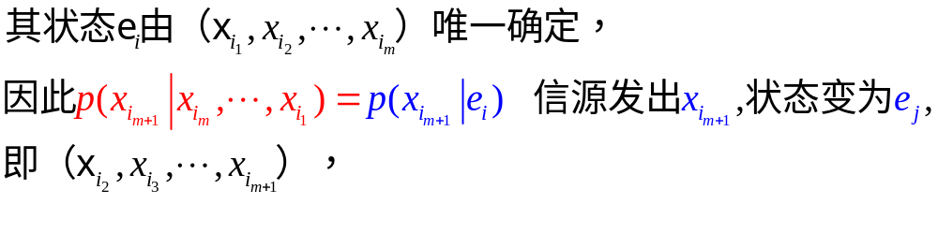
马尔可夫信源与马尔可夫链

Slide 38
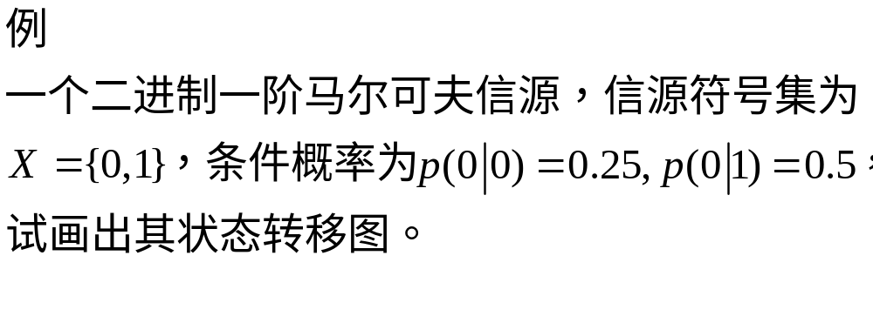
马尔可夫链-例题
通常我们用马尔可夫链的状态转移图来描述马尔可夫信源。

Slide 39


M阶马尔可夫信源的极限熵H∞
当时间足够长时，遍历的m阶马尔可夫信源可以视为平稳信源，又因为信源发出的符号只与最近的m个符号有关，所以由极限熵定理

Slide 40

H_{m+1}的计算

Slide 41

马尔可夫信源的极限熵H∞ =H_{m+1}

Slide 42

马尔可夫信源-例题

Slide 43
第2章 信源熵
2.2 多符号离散平稳信源
  2.2.1 序列信息的熵
  2.2.2 离散平稳信源的数学模型
  2.2.3 离散平稳信源的信息熵和极限熵
  2.2.4 马尔可夫信源
  2.2.5 信源冗余度和信息变差

Slide 44


信源的相关性和剩余度

Slide 45



信源剩余度
为了衡量信源的相关性程度，引入剩余度概念
定义 信源剩余度

